Slide 1
第五章 运算方法与运算器(二)
秦磊华 计算机学院

Slide 2



(简)
5.2 浮点数据表示
5.3 浮点数加/减运算

Slide 3
5.2 浮点数据表示
为什么要引入浮点数？
问题：三位十进制数能表示的最大数？
表示太阳质量 2×10³⁰kg需要多少十进制位？
3 or 5
机器字长确定时，浮点数能表示更大范围或更高精确度的数据；
如电子的质量 9×10⁻²⁸g
科学记数法用幂和尾数来表示浮点数, 机器数中采用阶码和尾数来表示
浮点数可表示纯整数和纯小数以外的实数。

Slide 4







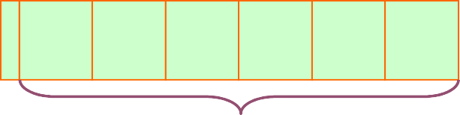


5.2 浮点数据表示
1) 计算机内浮点数的一般格式
N=2E×M
… … …
M₀
^{M}n-1
^{M}n-2
阶符 阶码值(范围) 尾符
尾数值(精度)
整数
小数
N= 2^{±e}× (±m)

Slide 5
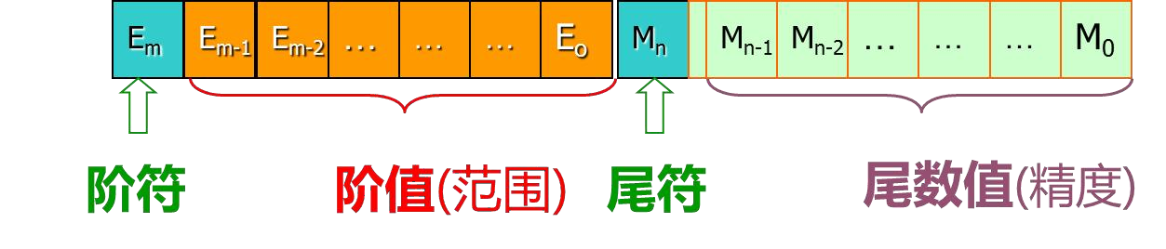
5.2 浮点数据表示
2) 计算机内浮点数的一般格式特点分析
机器字长确定的情况下，尾数位越长则阶码越短，如何取舍？
早期各计算机公司不同型号计算机，浮点数表示千差万别；
数据交换、软件可移植性、计算机协同工作等都受到影响。

Slide 6


5.2 浮点数据表示
3) IEEE 754格式
1985年完成浮点数标准IEEE 754制定，至今仍被许多CPU浮点运算采用 。
UC Berkeley math professor William Kahan.
www.cs.berkeley.edu/~wkahan/ieee754status/754story.html

Slide 7
5.2 浮点数据表示
What Every Computer Scientist Should Know About Floating-Point Arithmetic。DAVID GOLDBERG。 ACM Computing Surveys, Vol 23, No 1, March 1991
IEEE 754格式
S(1bit) | E(23~30共8bit) | M(0~22共23bit)
32浮点数 float
64浮点数 double
机器数构成：阶码E，尾数M，符号位S.
N = (−1)^{S} × 1.M × 2e (规格化尾数，1隐藏)
阶码E移码表示，偏移量127/1023，E=e + 127/1023 ;尾数原码表示
偏移值127/128：综合考虑表示计算机系统中实数集合和表示特殊值。 e_{min} = -127， e_{max} = 126 ( E=128 ); e_{min} = -126， e_{max} = 127 ( E=127 );
S(1bit) | E(52~62共11bit) | M(0~51共52bit)

Slide 8
5.2 浮点数据表示
符号位 0/1 | 阶码 255 | 尾数 1xxxx | 表示的数据
 |  |  | NaN Not a Number *
0/1 | 255 | 非零 0xxxx | sNaN Signaling NaN **
0 | 255 | 0 | +∞
1 | 255 | 0 | - ∞
0/1 | 1~254 | M | (−1)^{S}× (1.M) ×2^{(E−127)} (规格化)
0/1 | 0 | M (非零) | (−1)^{S}× (0.M) ×2⁽⁻¹²⁶⁾ (非规格化)
0/1 | 0 | 0 | +0/-0
** sNaN 是NaN的一种，例如可以用来检查变量是否被初始化

Slide 9
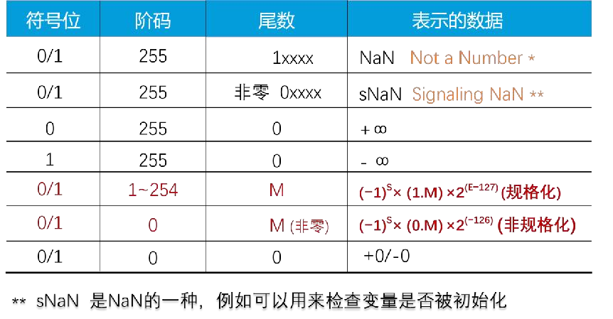



5.2 浮点数据表示
至少有一个参数是NaN的运算
不定式
除法运算：0/0、∞/∞、∞/−∞、−∞/∞、−∞/−∞
乘法运算：0×∞、0×−∞
加法运算：∞ + (−∞)、(−∞) + ∞
减法运算：∞ - ∞、(−∞) - (−∞) 3)产生复数结果的实数运算。例如：
对负数进行开偶次方的运算
对负数进行对数运算
对正弦或余弦到达域以外的数进行反正弦或反余弦运算

Slide 10
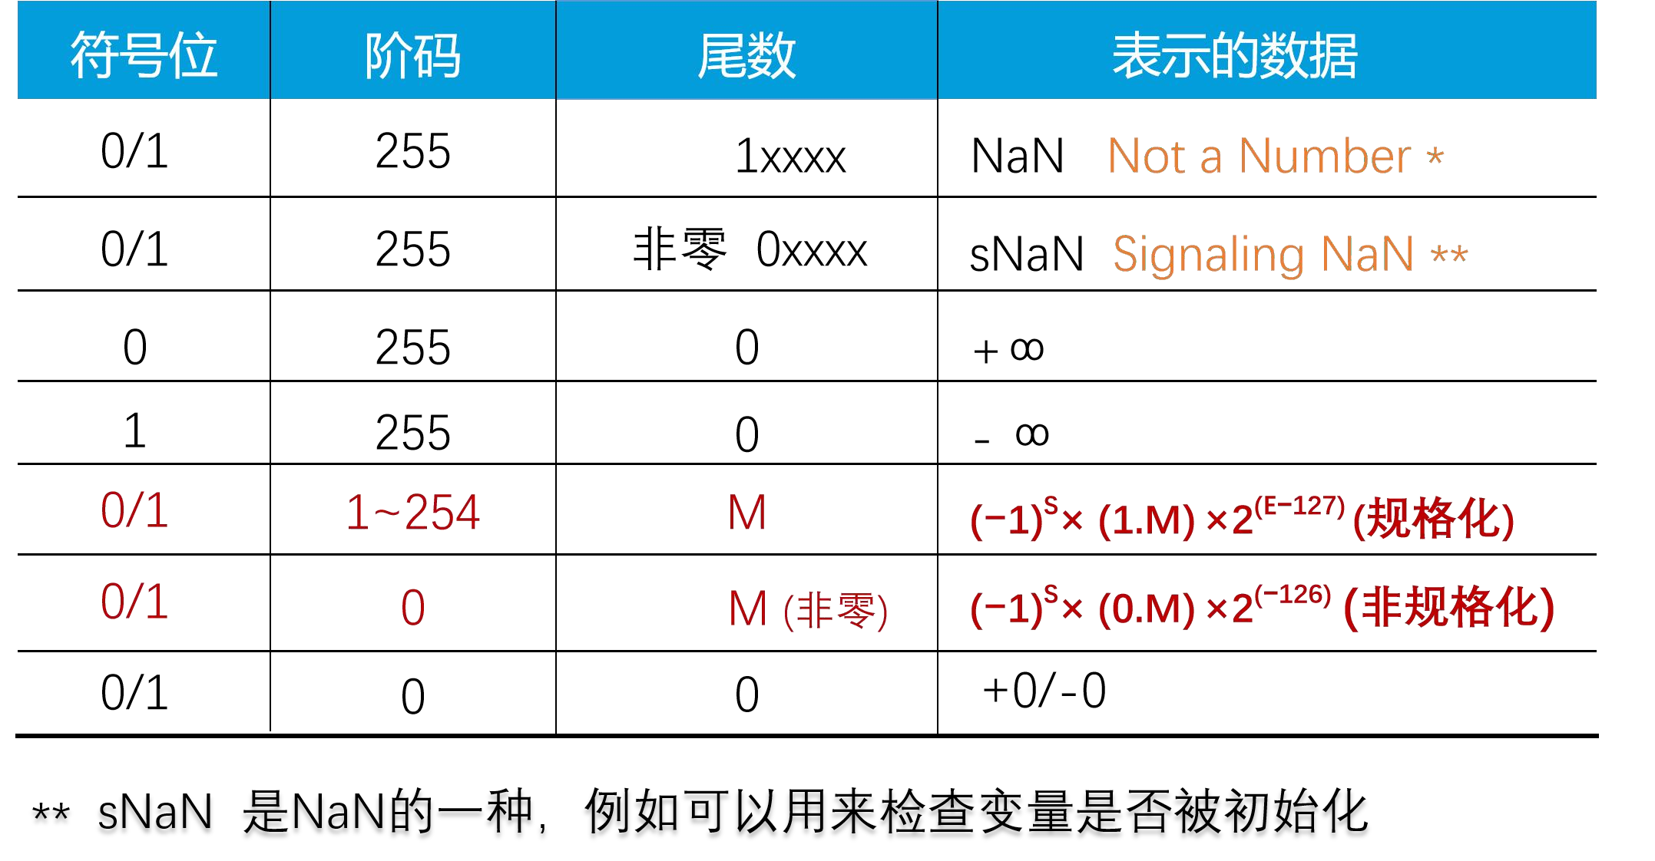


5.2 浮点数据表示
main()
{
float a=1.0,b=-1.0; a=a/0; b=b/0; printf("a=%f b=%f",a,b); return;
}
a=1.#INF00 b=-1.#INF00
0 | 1 | 1 | 1 | 1 | 1 | 1 | 1 | 1 | 0 | 0 | 0 | 0 | 0 | 0 | 0 | 0 | 0 | 0 | 0 | 0 | 0 | 0 | 0 | 0 | 0 | 0 | 0 | 0 | 0 | 0 | 0
1 | 1 | 1 | 1 | 1 | 1 | 1 | 1 | 1 | 0 | 0 | 0 | 0 | 0 | 0 | 0 | 0 | 0 | 0 | 0 | 0 | 0 | 0 | 0 | 0 | 0 | 0 | 0 | 0 | 0 | 0 | 0

Slide 11

5.2 浮点数据表示
main()
{
float a=0.0, b; a=a/0; b=-sqrt(-1);
printf ("a=%f b=%f",a,b); return;
a=1.#IND00 b=1.#QNAN0
IND: Implementation Not define
}
1 | 1 | 1 | 1 | 1 | 1 | 1 | 1 | 1 | 1 | 0 | 0 | 0 | 0 | 0 | 0 | 0 | 0 | 0 | 0 | 0 | 0 | 0 | 0 | 0 | 0 | 0 | 0 | 0 | 0 | 0 | 0
FFC0-0000
7FC0-0000
0 | 1 | 1 | 1 | 1 | 1 | 1 | 1 | 1 | 1 | 0 | 0 | 0 | 0 | 0 | 0 | 0 | 0 | 0 | 0 | 0 | 0 | 0 | 0 | 0 | 0 | 0 | 0 | 0 | 0 | 0 | 0

Slide 12
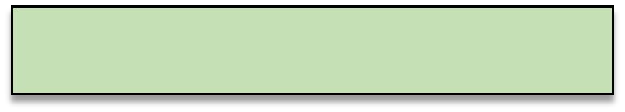
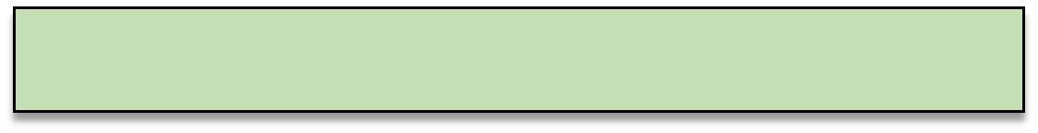


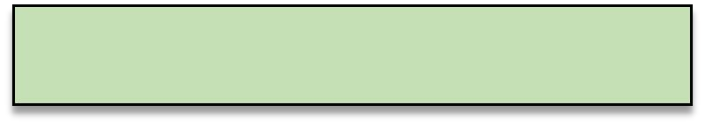
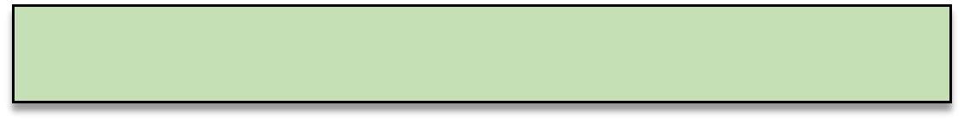
5.2 浮点数据表示
4) IEEE 754格式与浮点数真值的转换
浮点数真值
十进制数N
N → (-1)^{s} × 2 ^{e} × 1.M
计算(-1)^{s} × 2 ^{e} × 1.M，按权展开
E = e + 127
e = E - 127
保存S、E、M
从32位二进制中按位提取S、E、M
单精度 float 32位二进制

Slide 13
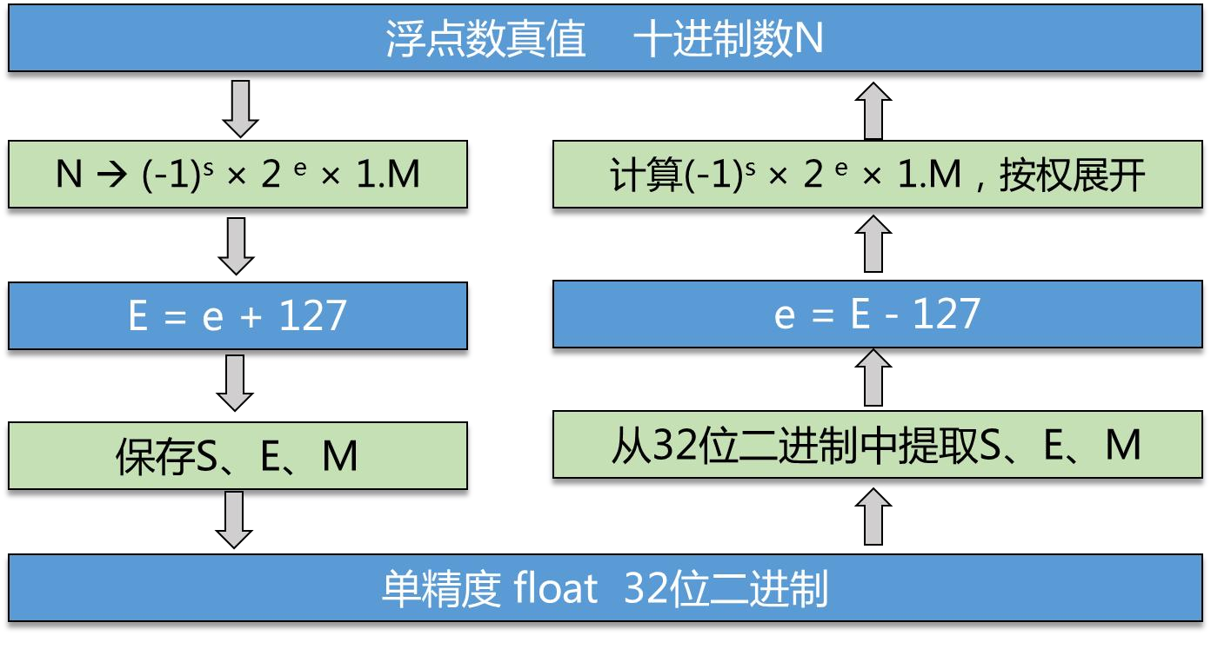








5.2 浮点数据表示
例 3.3₁₀ → IEEE 754 float
符号
阶码
尾码
0 | 1 | 0 | 0 | 0 | 0 | 0 | 0 | 0 | 1 | 0 | 1 | 0 | 0 | 1 | 1 | 0 | 0 | 1 | 1 | 0 | 0 | 1 | 1 | 0 | 0 | 1 | 1 | 0 | 0 | 1 | 1
4 | 0 | 5 | 3 | 3 | 3 | 3 | 3

Slide 14











5.2 浮点数据表示
main()
{
double a,b,c;
int d;
b=3.3;
a=b/c; d=b/c;
3.000000,2
c=1.1;
Really? 3.0!=a
printf("%f,%d",a,d); if (3.0!=a)
printf("\nReally? 3.0!=a");
}

Slide 15




5.3 浮点运算(加/减)-- 一般格式的浮点数
X = 2 M_{X}
Y = 2 M_{Y}
X ± Y= ?
如：E_{x}=E_{y}
S=2Ex (M_{x} ± M_{y})
如：E_{x}≠E_{y} ?
使两数的阶码变成相等 对阶
浮点运算步骤： 对阶、尾数运算、规格化、舍入、溢出判断

Slide 16

5.3 浮点运算(加/减)-- 一般格式的浮点数
1)对阶 (使得两者的阶码相等)
大变小 or 小变大 ?
小变大！, 对阶的同时，尾数要同步右移
2⁸*(0.11000) + 2⁶*(0.00111)
大阶变小阶：
2⁸*(0.11000) → 2⁶*(11.000) → 2⁵*(110.000)
小阶变大阶：
2⁶*(0.00111) → 2⁷*(0.0000111 ) → 2⁸*(0.00000111 )

Slide 17
5.3 浮点运算(加/减)-- 一般格式的浮点数
2) 运算结果规格化
(1) 为什么需要进行规格化 -浮点数可表达的多样性
7 8
2 *(00.11000) = 2 *(00.01100)
7 8
2 * (10.11000) = 2 * (11.01100)
7 8
2 * (01.11000) = 2 * (00.11100)

Slide 18
5.3 浮点运算(加/减)-- 一般格式的浮点数
2) 运算结果规格化
(2)规格化的标准是什么？
尾数不为零时，其绝对值大于等于1/2
真值规格化数 | 0.1XXXX | -0.1XXXX
原码规格化数 | 0.1XXXX | 1.1XXXX
补码规格化数 | 00.1XXXX | 11.0XXXX
补码非规格化数 | 00.0XXXX | 11.1XXXX
 | 01.XXXXX | 10.XXXXX

Slide 19
5.3 浮点运算(加/减)-- 一般格式的浮点数
2) 运算结果规格化
(3) 如何规格化？- 使非规格化尾数变成规格化尾数，同步变化阶码
补码规格化数 00.1XXXX 11.0XXXX
00.0XXXX
01.XXXXX
11.1XXXX
10.XXXXX
左移规格化右移规格化
左移几位？
右移1位
右移几位？

Slide 20
5.3 浮点运算(加/减)-- 一般格式的浮点数
3) 舍入处理
0 | 1 | 1 | 0 | 0 | 0 | 1 | 1
0 | 0 | 1 | 1 | 0 | 0 | 0 | 1 | 1
右移动规格化后低位部分丢失了数据位，从而产生误差
有多种处理方法：0舍1入，截去法
不同舍入方式对精度产生不同的影响！如果减少影响？

Slide 21
5.3 浮点运算(加/减)-- 一般格式的浮点数
3) 舍入处理
增加浮点运算附加位
0 | 1 | 1 | 0 | 0 | 0 | 1 | 1
Guard
(保护位)
Round (舍入位)
IEEE 754
增加浮点运算附加位 意义何在？

Slide 22
5.3 浮点运算(加/减)-- 一般格式的浮点数
4) 溢出的标准及处理
通过阶码是否溢出判断浮点数的溢出情况(双符号位检测)
阶码符号位为 01 → | 浮点数上溢 | |X|→∞
阶码符号位为 10 → | 浮点数下溢 | |X|→0
负上溢
规格化负数
下溢
规格化正数
正上溢
0

Slide 23




5.3 浮点运算(加/减)-- 一般格式的浮点数
101 111
例1 两浮点数 x = 2 ×0.11011011，y = 2 ×(-0.10101100)。假设尾数在计算
机中以补码表示，尾数位共12位，采用双符号位，阶码以补码表示，共5位，也采用双符号位, 求 x + y。
解：将x , y转换成浮点数据格式 [x]_{浮} = 00 101, 00.11011011
[Y]_{浮} = 00 111, 11.01010100
1) 对阶
[E_{x}−E_{y}]_{补}＝ [E_{x}]_{补}+ [-E_{y}]_{补}＝00101＋11001＝11110 = -2 < 0
小阶对大阶， X阶码加2， X尾数右移2位

Slide 24
5.3 浮点运算(加/减)-- 一般格式的浮点数
[x]_{浮} = 00 111, 00.0011011011 保留位
[Y]_{浮} = 00 111, 11.01010100
2)尾数求和
[X+Y]_{浮} = 00 111, 11.10001010 11
结果规格化
[X+Y]_{浮} = 00 110, 11.000101011
舍入处理
保留位参与运算
非规数，左归一位, 阶码减一
[X+Y]_{浮} = 00 110, 11.00010110
[X+Y]_{浮} = 00 110, 11.00010101
5)溢出判断
[X+Y]_{浮} = 2¹¹⁰ x (-0.11101011)
(0舍1入法) (截去法)
无溢出

Slide 25
5.3 浮点运算(加/减)-- 一般格式的浮点数
例2， 已知 X=2¹¹¹ × 0.11111111，Y=2¹¹¹ × 0.10000001 ，求 X+Y
解： [X]_{浮}=00111, 00.1111 1111 ，[Y]_{浮}=00111, 00.1000 0001
尾数求和
[X+Y]_{浮} = 00111, 01.1000 0000
结果规格化
[X+Y]_{浮} = 01 000, 00.1100 0000
舍入处理
[X+Y]_{浮} = 01 000, 00.11000000
溢出判断
阶码双符号位 01 ，上溢
右移一位规格化, 阶码 +1

Slide 26

5.3 浮点运算(加/减)
union { char c[4]; float f;
main(){
int i;} t1,t2,t3;
t1.i = 0X7F000000; t2.i = 0X7F7FFFFF; // Max float t3.f = t1.f + t1.f;
printf("%08X printf("%08X printf("%08X
%f\n",t1.i,t1.f);
%f\n",t2.i,t2.f);
%f\n",t3.i,t3.f);
}
7F000000
7F7FFFFF
7F800000
170141183460469230000000000000000000000.000000
340282346638528860000000000000000000000.000000
1.#INF00

Slide 27
5.3 浮点运算(加/减)
union { char c[4]; float f; int i;} t1,t2,t3,t4; main() {
t1.i = 0X00000001; t2.i = 0X00C00000; t3.i = 0X00800000; //Minus float
t4.f = t2.f - t3.f;
printf("%08X printf("%08X
%.61f\n",t1.i,t1.f);
%.61f\n",t3.i,t3.f);
printf("%08X printf("%08X
%.61f\n",t2.i,t2.f);
%.61f\n",t4.i,t4.f);}
t 2 . f
t 3 . f
0 | 0 | 0 | 0 | 0 | 0 | 0 | 0 | 1 | 1 | 0 | 0 | 0 | 0 | 0 | 0 | 0 | 0 | 0 | 0 | 0 | 0 | 0 | 0 | 0 | 0 | 0 | 0 | 0 | 0 | 0 | 0
1.1(尾数）
0 | 0 | 0 | 0 | 0 | 0 | 0 | 0 | 1 | 0 | 0 | 0 | 0 | 0 | 0 | 0 | 0 | 0 | 0 | 0 | 0 | 0 | 0 | 0 | 0 | 0 | 0 | 0 | 0 | 0 | 0 | 0
1.0(尾数）
00000001 | 0.0000000000000000000000000000000000000000000014012984643248171
00C00000 | 0.0000000000000000000000000000000000000176324152623343130000000
00800000 | 0.0000000000000000000000000000000000000117549435082228750000000
00400000 | 0.0000000000000000000000000000000000000058774717541114375000000

Slide 28



